Slide 1

FireWire (IEEE 1394)

Slide 2





FireWire (IEEE 1394)
 | FireWire
 | i.LINK, i-Link, Digital Link
 | mLAN
 | Lynx
 | SB1394

Slide 3
Предыстория
1986 - решение объединить различные варианты шины некоторым общим стандартом
1992 – начало разработки интерфейса (Apple)
1995 – принятие стандарта IEEE 1394

Slide 4
Что было и что стало
SCSI (1995 год) | FireWire
Максимальная скорость передачи
40 Мбайт/сек (320 Мбит/сек) | 400 Мбит/сек
Максимальная длина кабеля
3 метра | 4.5 метра
Максимальное количество устройств на шине
8 устройств | 63 устройства

Slide 5
История развития
1995 – IEEE 1394
2000 – IEEE 1394a
2002 – IEEE 1394b
800 Мбит/сек и 1600 Мбит/сек
добавились новые кабели и разъемы (оптика – до 100 метров)
2004 – IEEE 1394.1
количество устройств теперь – 64.449

Slide 6
История развития
2006 - IEEE 1394c
новый кабель Cat5e (две сети на одном кабеле)
2007 – 3.2 Гбит/сек
конкурент USB 3.0

Slide 7
Преимущества
Многофункциональность (камеры, CD/DVD – приводы, акустические системы, цифровые музыкальные инструменты, принтеры/сканеры, устройства памяти, сами компьютеры)
Высокая скорость
Низкая цена
Небольшой размер

Slide 8
Преимущества
Легкость установки (PnP, горячее подключение и отключение)
Гибкая топология
Открытая архитектура
Питание от шины (1.5А)

Slide 9
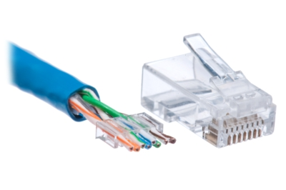
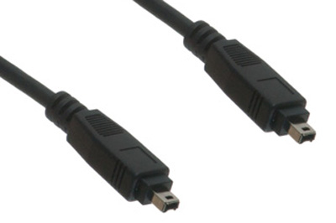
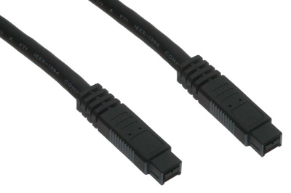
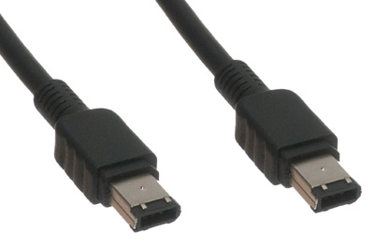
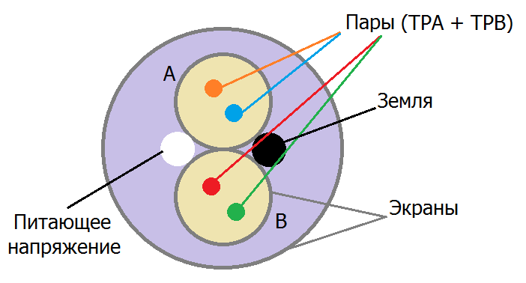
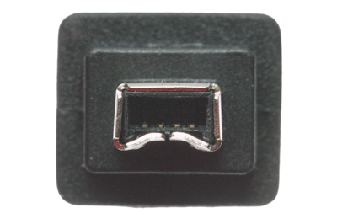
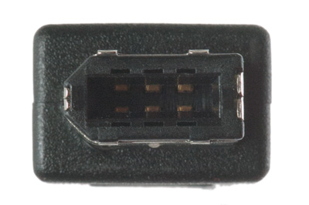
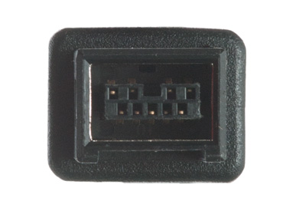
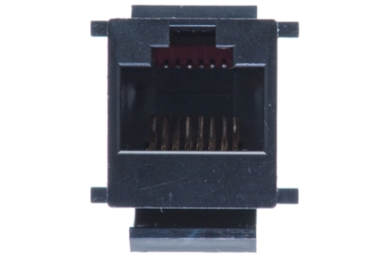
Разъемы и кабели
4 pin
6 pin
9 pin
RJ-45

Slide 10
Уровни
Физический уровень (сигналы, инициализация, арбитраж)
Уровень связи (формирует пакеты из данных физического уровня (и обратно), обеспечивает изохронную передачу)
Уровень транзакций (извлекает данные из пакета и передает их приложению, обеспечивает асинхронную передачу)

Slide 11
Арбитраж на физическом уровне
Bus initialization
подготовить все устройства, подождать некоторое время
Tree identification
Сигнал | TPA
PARENT notify («будь моим родителем») | 0
CHILD notify («будь моим ребенком») | 1

Slide 12
Tree identification
0.6 микросекунд
0.25 микросекунд

Slide 13
Tree identification
167
микросекунд

Slide 14
Арбитраж на физическом уровне
Bus initialization
Tree identification
Self identification
Сигнал | TPB
Арбитражный сигнал | 0
Identification DONE | 1

Slide 15
Self identification
4
Self ID
packet
5
1
2
3

Slide 16
Арбитраж на физическом уровне
Bus initialization
Tree identification
Self identification
Арбитраж
Сигнал | TPA | TPB
Захват шины (TX_REQUEST) | * | 0
Подтверждение (TX_GRANT) | * | 0
Отмена (TX_DATA_PREFIX) | 0 | 1

Slide 17
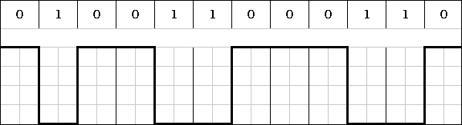
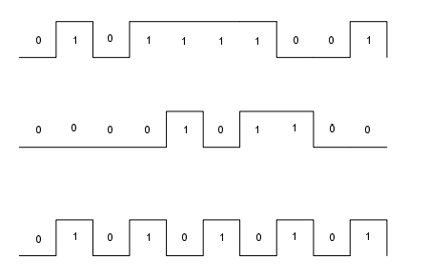
Кодирование сигналов
NRZ
DATA
STROBE
XOR

Slide 18
Ограничения на топологию
До 27 разъемов на одном устройстве
Максимальное расстояние между двумя узлами – 16 кабельных сегментов
Длина одного сегмента не превышает 4.5 метра
Суммарная длина кабеля не должна превышать 72 метра
Отсутствие петель

Slide 19
Ограничения на топологию
Отсутствие петель
Максимальное количество устройств в топологии – 63 (Self ID packet : Physical ID – 6bit)

Slide 20
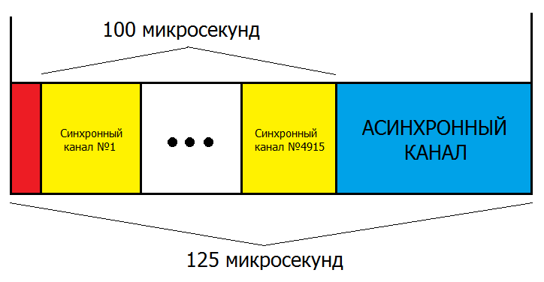
Передача данных

Slide 21
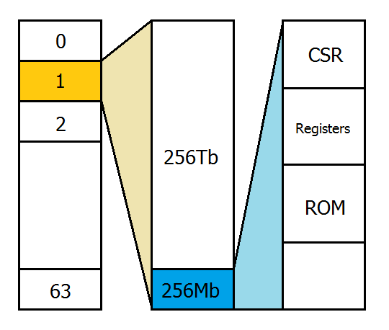
Виртуальное адресное пространство

Slide 22
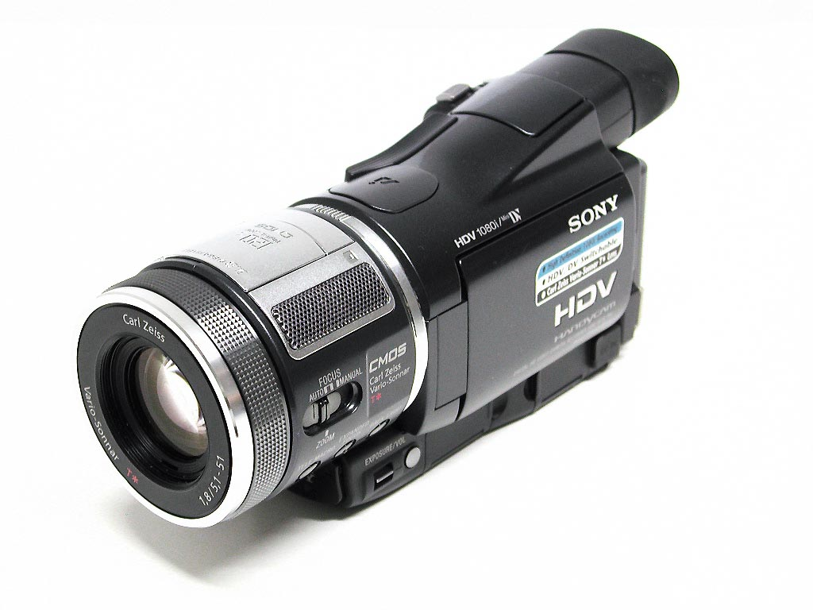
Подключаем камеру SONY
Записать в регистры камеры по адресу 0xFFFF.F0F0.0000 значение 0x8000.0000 (инициализация камеры)
Установить количество кадров в секунду (7.5), записав по адресу 0xFFFF.F0F0.0600 значение 0x4000.0000
Выбрать разрешение (1024x768), записав по адресу 0xFFFF.F0F0.0604 значение 0xA000.0000

Slide 23
Подключаем камеру
Установить формат передачи, записав по адресу 0xFFFF.F0F0.060C значение 0x2000.0000
Включить передачу изображения, записав по адресу 0xFFFF.F0F0.0614 значение 0x8000.0000

Slide 24
Источники
http://ru.wikipedia.org/wiki/IEEE_1394
http://www.ixbt.com/mainboard/firewire.html
Михаил Гук – «Аппаратные интерфейсы ПК»
http://acust.narod.ru/files/books/USB1394.pdf

